Slide 1
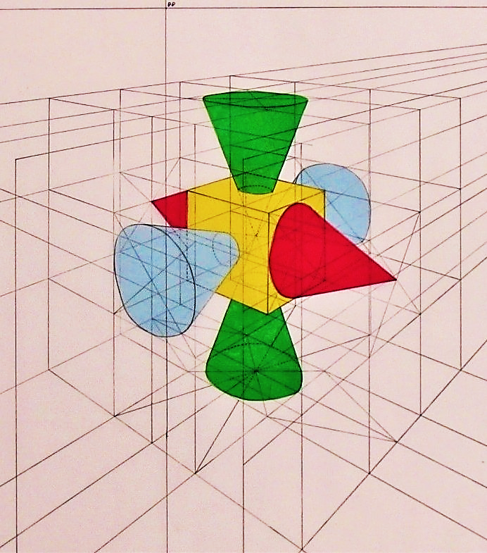
Geometria descrittiva dinamica
Indagine insiemistica sulla doppia proiezione ortogonale di Monge
Indagine insiemistica sulla doppia proiezione ortogonale di Monge
LE OPERAZIONI GEOMETRICHE - SEZIONE DI SOLIDI DI ROTAZIONE - CIRCONFERENZA
Sezione delLA SFERA con piano di profilo
Il disegno è stato eseguito
nell’a. s. 2007/08
da Di Felice Cristina
della classe 4C
del Liceo Artistico Statale
«G. Misticoni» di Pescara
per la materia
«Discipline geometriche»
Insegnante:
Prof. Elio Fragassi
Il materiale può essere riprodotto citando la fonte
Autore Prof. Arch. Elio Fragassi

Slide 2
LE CONICHE – LA SFERA - DATI
Per ricondurre la sfera tra i solidi di rotazione facciamo la seguente osservazione
Consideriamo di aver disegnato una circonferenza (c) con il centro C reale.
La circonferenza viene definita come il luogo geometrico di punti di un piano equidistanti da un punto fisso detto centro; la distanza di questi dal centro è detta raggio (r) mentre si chiama diametro (d) il segmento che unisce due punti opposti al centro C
c
r
C
d’’
d
Ora se immaginiamo di far ruotare nello spazio la circonferenza attorno ad suo diametro (d) otteniamo il solido detto ‘’sfera’’
C’’
Le immagini successive mostrano la rotazione della circonferenza secondo diametri variamente inclinati
d
Mentre nell’immagine posta a fianco si rappresenta la sfera seguendo le leggi delle proiezioni ortogonali di Monge
C
lt
Questa è la sfera che si prenderà in esame per lo studio delle relative coniche con differenti piani di sezione
d
d
C
d’
C
C’

Slide 3
LE CONICHE – LA SFERA (1)
Sezione con piano di profilo (β ⊥ π₁; ⊥ π₂)
Sia data la sfera nella rappresentazione ortogonale mediante le proiezioni del centro C(C’; C’’) di una circonferenza generatrice che immaginiamo di far ruotare attorno al suo diametro d(d’;d’’) ortogonale a π₁ ottenendo un’immagine discreta del solido
t₂β
t₂α
d’’
(Y’’)
Y’’
Immaginiamo di voler sezionare la sfera con un piano di profilo (β ⊥ π₁; ⊥ π₂)
C’’
c’’
In questo caso il piano di sezione si presenterà con le due tracce allineate perpendicolari alla lt
(X’’)
X’’
Estendendo alla circonferenza generatrice il concetto d’intersezione tra piano e retta si avrà
(t₁α)
lt
c ∩ β (X;Y)
dove c(c’; c’’) = circonferenza generatrice
(X;Y) = segmento di corda della circonferenza
≡
Date le caratteristiche del piano di sezione le coniche di sezione di presentano entrambe in scorcio totale.
X’
Y’
≡
Pertanto è necessario operare il ribaltamento mediante un piano α che definisca la posizione dei punti X(X’;X’’) e Y(Y’;Y’’) dell’intersezione tra b e la posizione della circonferenza generatrice
d’
C’
c’
Ripetendo questa operazione per le posizioni della circonferenza generatrice intersecata da β si troveranno i punti che determinano la conica di sezione che sarà una circonferenza
t₁α
t₁β

Slide 4
LE CONICHE – LA SFERA (2)
Sezione con piano di profilo (β ⊥ π₁; ⊥ π₂)
Stabilita la posizione del piano α e determinata la posizione ribaltata (t₁α) iniziamo le operazioni di ribaltamento dei punti come nella diapositiva precedente
t₂α
t₂β
(Y’’)
(X’’)
≡
X’’
Y’’
C’’
Per semplicità e chiarezza grafica si riportano solo le didascalie dei punti relativi al diametro della circonferenza di sezione contenente il centro della sfera
(t₁α)
lt
Si eseguono, poi, le operazioni di ribaltamento per tutte le altre posizioni della circonferenza generatrice intersecata dal piano β
X’
C’
Collegando tutti questi punti si ottiene il ribaltamento della sezione che ne definisce la vera forma e vera dimensione
Y’
Si evidenzia come, anche in questo caso, sezionando la sfera con un piano di profilo si ottiene una circonferenza
t₁α
t₁β

Slide 5
LE CONICHE – LA SFERA (3)
Sezione con piano di profilo (β ⊥ π₁; ⊥ π₂)
Completate tutte le operazioni d’intersezione tra il piano β e le differenti posizioni della circonferenza generatrice che intersecano il piano l’immagine si presenta come a fianco
t₂β
Circonferenza di base della calotta
Scorcio totale della sezione su π₂
t₂α
(Y’’)
(X’’)
≡
X’’
Y’’
C’’
Eliminate le tracce del piano le didascalie e le procedure grafiche relative al ribaltamento restano solamente le due sezioni in scorcio totale e il ribaltamento della sezione
(t₁α)
lt
X’
Proiezioni della calotta sferica sezionata
X’
C’
Se facciamo scorrere la figura ribaltata e la parte di sfera sezionata si isola la calotta sezionata e la relativa conica risultante nella vera forma a vera dimensione: circonferenza di base della calotta sferica
Y’
Y’
Scorcio totale della sezione su π₁
t₁α
t₁β

Slide 6
Per maggiore completezza ed approfondimento degli argomenti si può consultare il seguente sito
https://www.eliofragassi.it/

